Slide 1
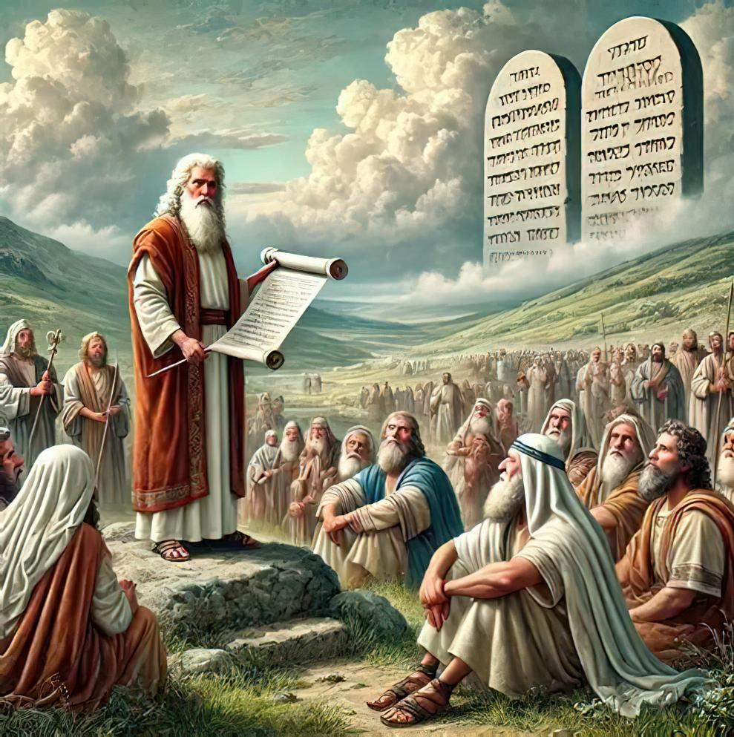
HÖCHSTE LOYALITÄT: ANBETUNG IM KRIEGSGEBIET
Lektion 7, Sabbat, 15. November 2025

Slide 2
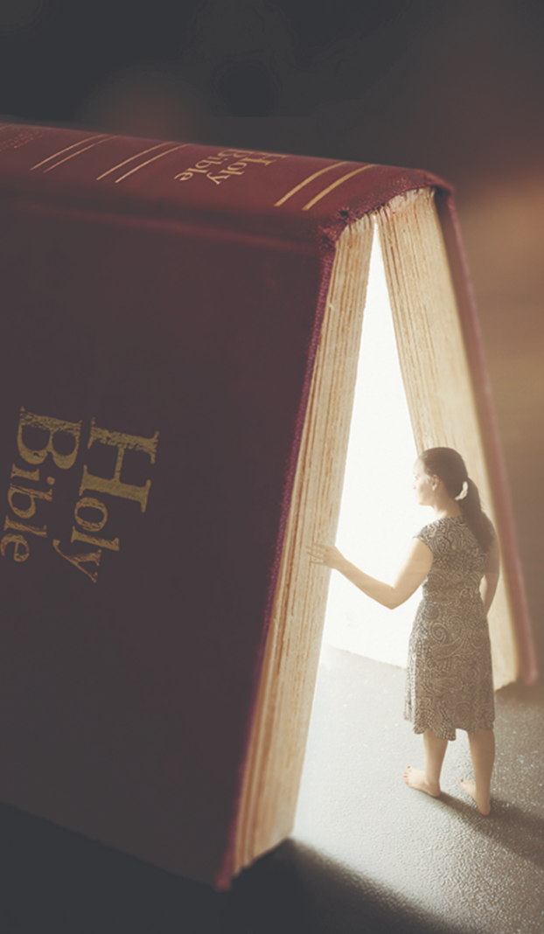

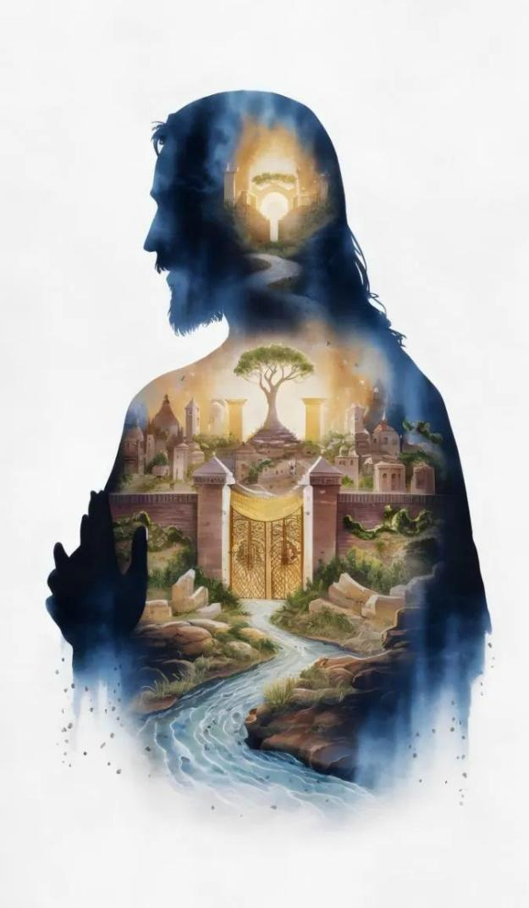
„Trachtet zuerst nach dem Reich Gottes und nach seiner Gerechtigkeit, so wird euch das alles zufallen“
Matthäus 6,33

Slide 3

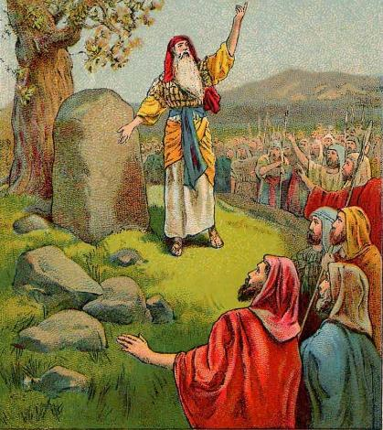
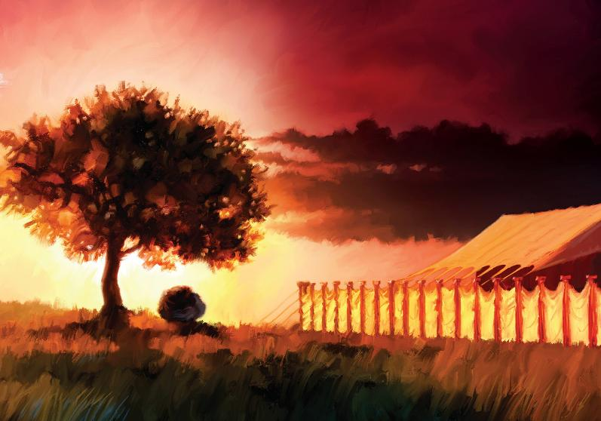








Bei der übernatürlich erfolgten Überquerung des Flusses Jordan waren alle kanaanitischen Könige erschrocken (Josua 5,1). Der Boden war für eine sofortige Eroberung vorbereitet.
Dies war jedoch nicht Israels vorrangiges Ziel. Zunächst sollten sie die Gemeinschaft mit Gott suchen.
Mitten in der Eroberung beschlossen sie auch, eine Pause einzulegen, um sich bei einer großen Versammlung zwischen den Bergen Ebal und Garizim erneut dem Herrn zu weihen.
Kurz vor Abschluss der Eroberung erreichten sie einen neuen Meilenstein der Gottesanbetung: Sie errichteten das HEILIGTUM in SILO.
Anbetung vor der Eroberung:
Die Erneuerung des Bundes (Josua 5,1-9)
Das erste Passah in Kanaan (Josua 5,10-12)
Gottesdienst zwischen den Bergen :
Ein Altar für die Anbetung (Josua 8,30-31)
Erinnert euch an das Gesetz (Josua 8,32-35)
Ein besonderer Ort der Anbetung :
Errichtung des Heiligtumgs (Josua 18,1)

Slide 4
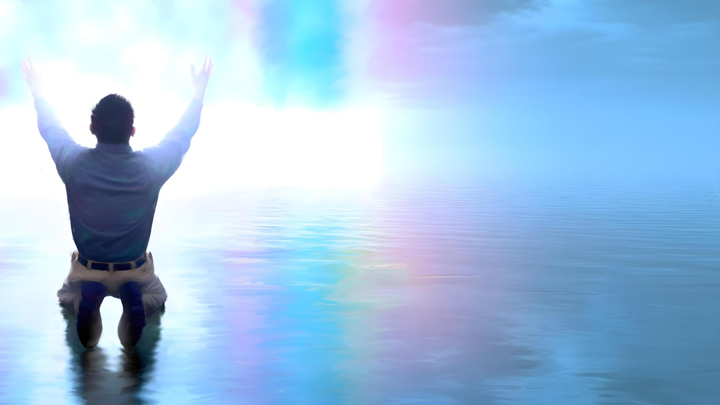
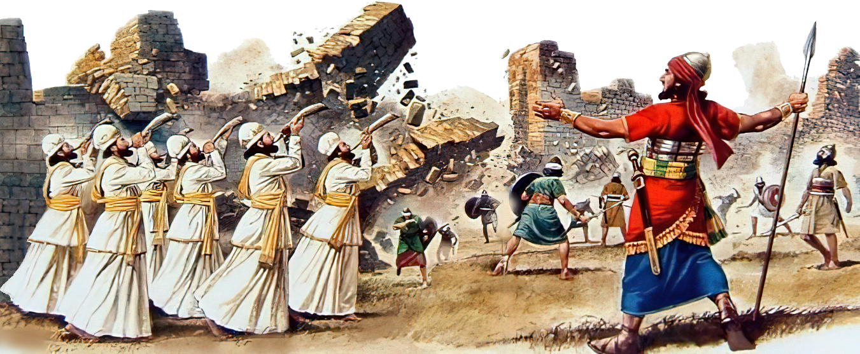
ANBETUNG VOR DER EROBERUNG

Slide 5

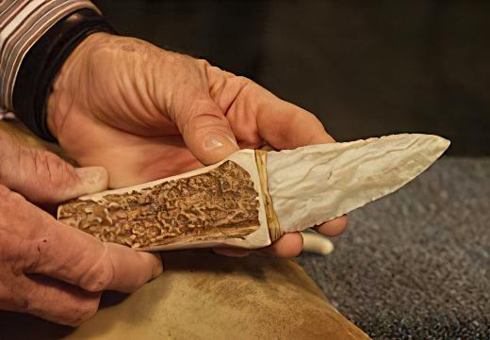
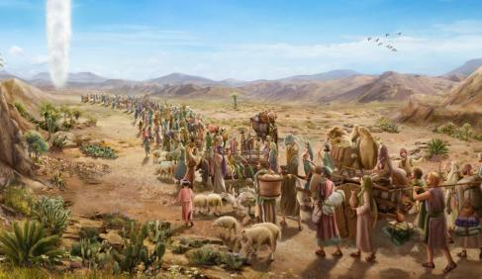

DIE ERNEUERUNG DES BUNDES
„Zu der Zeit sprach der HERR zu Josua: Mache dir steinerne Messer und beschneide die Israeliten wie schon früher“ (Josua 5,2)
GILGAL ist der Name des israelitischen Lagers, das während der ersten Phase der Eroberung als Kommandozentrale diente. Welche Bedeutung hatte dieser Name GILGAL (abwälzen) (Jos 5,9)?
Obwohl seit dem Auszug aus Ägypten mehr als 40 Jahre vergangen waren, hatte Israel das GELOBTE LAND noch nicht betreten. Nun standen sie mit ihren Füßen darauf. Es war an der Zeit, „die Schande Ägyptens” abzulegen und den BUND mit GOTT zu ERNEUERN.
Bevor sie das erste Passahfest feierten, wurden die israelitischen Männer beschnitten, denn kein Unbeschnittener durfte daran teilnehmen (2. Mo 12,48). Da sie sich jedoch beim ersten Mal geweigert hatten, Kanaan zu betreten, war der Bund gebrochen worden und kein Israelit war in der Wüste beschnitten worden (Josua 5,5).
Um den Bund zu erneuern, war es notwendig, dieses körperliche Zeichen zu wiederholen (1. Mo 17,10). Diese Handlung stellte das Wichtige an die erste Stelle. Für uns ist dies ein Beispiel, dem wir folgen sollten: „Trachtet zuerst nach dem REICH GOTTES und nach Seiner Gerechtigkeit, so wird euch alles andere zufallen” (Mt 6,33).

Slide 6

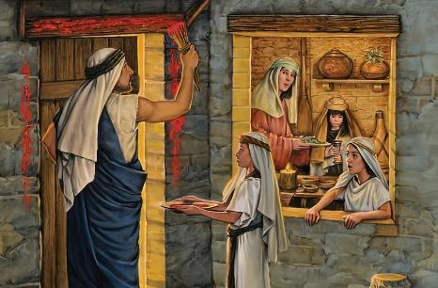
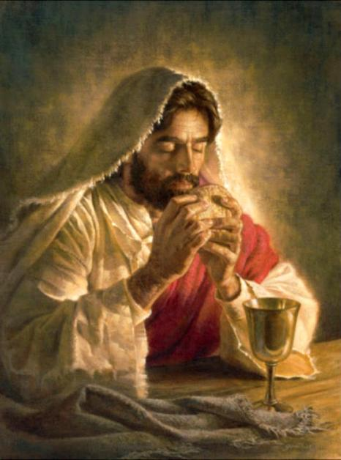
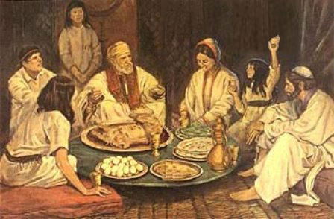
DAS ERSTE PASSAH IN KANAAN
„Und als die Israeliten in Gilgal das Lager aufgeschlagen hatten, hielten sie Passa am 14. Tage des Monats am Abend im Jordantal von Jericho“ (Josua 5,10)
Von Ägypten bis Kanaan folgte Israel einem „chiastischen“ Prozess, bei dem sich die Ereignisse in umgekehrter Reihenfolge wiederholten:
Ägypten
Beschnei-dung und PASSAH
Über-querung d. Roten Meeres
Wüstenzeit
Über-querung des Jordan
Beschnei-dung und PASSAH
Kanaan
Das 1. PASSAHFEST war ein Symbol für die Befreiung aus Ägypten. Das 2. PASSAHFEST, das von der neuen Generation gefeiert wurde, war ein Symbol für die Inbesitznahme des GELOBTEN LANDES.
Kurz vor seiner Kreuzigung gab Jesus diesem Ritus eine neue Bedeutung mit neuen Symbolen: Das LAMM wurde zu BROT und das BLUT zu unvergorenem TRAUBENSAFT.
Sie sind nun Symbole für den Leib und das Blut unseres ERLÖSERS, der uns aus Ägypten (das heißt aus unserer Sünde) herausführt und uns in das GELOBTE LAND bringt (1. Kor 11,23-26).

Slide 7

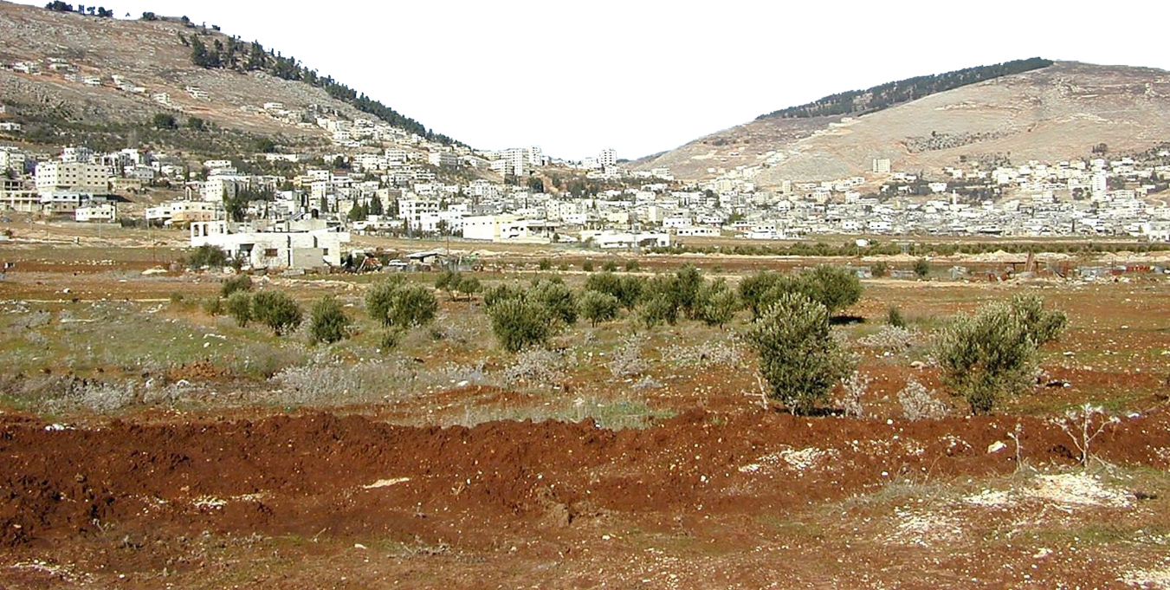
GOTTESDIENST ZWISCHEN DEN BERGEN

Slide 8

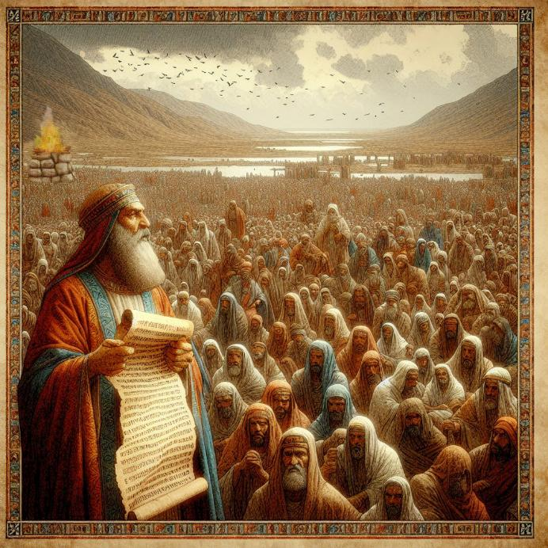
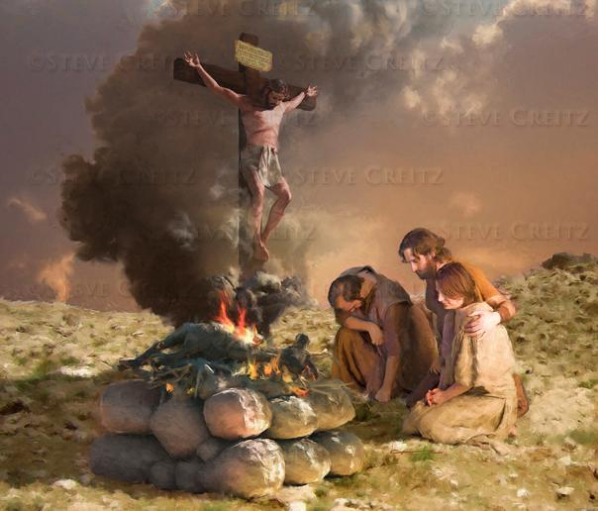
EIN ALTAR FÜR DIE ANBETUNG
„Damals baute Josua dem HERRN, dem GOTT Israels, einen Altar auf dem Berge Ebal“ (Josua 8,30)
Mose hatte angeordnet, dass beim Einzug in KANAAN auf dem Berg EBAL ein Altar errichtet und GOTT gepriesen werden sollte (5. Mose 27,5-7). Warum auf dem Berg EBAL und nicht auf dem Berg GARIZIM?
Sowohl der Altar als auch die Gesetze, die auf einem Denkmal geschrieben und dem Volk vorgelesen werden sollten, standen im Zusammenhang mit SEGEN und FLUCH (5. Mose 27,12-13). Der SEGEN wurde auf dem Berg GARIZIM ausgesprochen, der FLUCH auf dem Berg EBAL.
JESUS wurde für uns zum Fluch, damit wir den Segen empfangen konnten (Gal 3,13-14). Dieser Altar ist für uns ein klares Bild für das OPFER JESU für uns.
Inmitten der Eroberung suchte Israel einen Moment, um sich erneut GOTT zu weihen. Dies ist eine Einladung an uns, ihrem Beispiel zu folgen und uns erneut Gott zu weihen, nicht nur als Einzelne, sondern auch als GOTTES AUSERWÄHLTES VOLK.

Slide 9

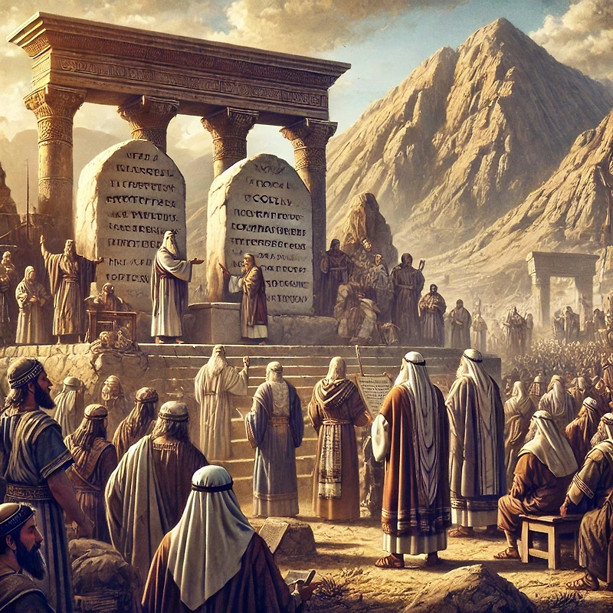
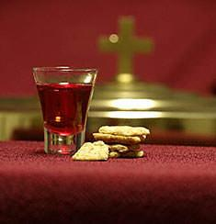
ERINNERT EUCH AN DAS GESETZ
„und er (Josua) schrieb dort auf die Steine eine Abschrift des Gesetzes, das Mose vor den Augen der Israeliten geschrieben hatte“ (Josua 8,32)
Nachdem JOSUA den ALTAR auf dem Berg EBAL errichtet hatte, stellte er einige Steine auf und verputzte sie mit Kalk. Dann schrieb er darauf eine Abschrift des GESETZES [5. Mose, der die 10 Gebote und verschiedene Gesetze sowie Segnungen und Flüche enthielt] (Josua 8,32; 5. Mose 27,2-3).
Schließlich wurde das Gesetz dem Volk vorgelesen, aufgeteilt in 2 Teile – einer auf jeder Seite des Berges (Josua 8,33-35). Auf diese Weise wurde der BUND zwischen GOTT und Seinem Volk erneuert.
Dies ist auch an uns eine zufforderung. Als GOTTES VOLK des ÜBERRESTES müssen wir regelmäßig unseren Bund mit Ihm erneuern und uns daran erinnern, wie Er uns bis hierher geführt und uns gesegnet hat.
Neben unserer persönlichen Erneuerung schenkt uns das ABENDMAHL auch diesen besonderen MOMENT DER ERNEUERUNG als VOLK GOTTES.

Slide 10
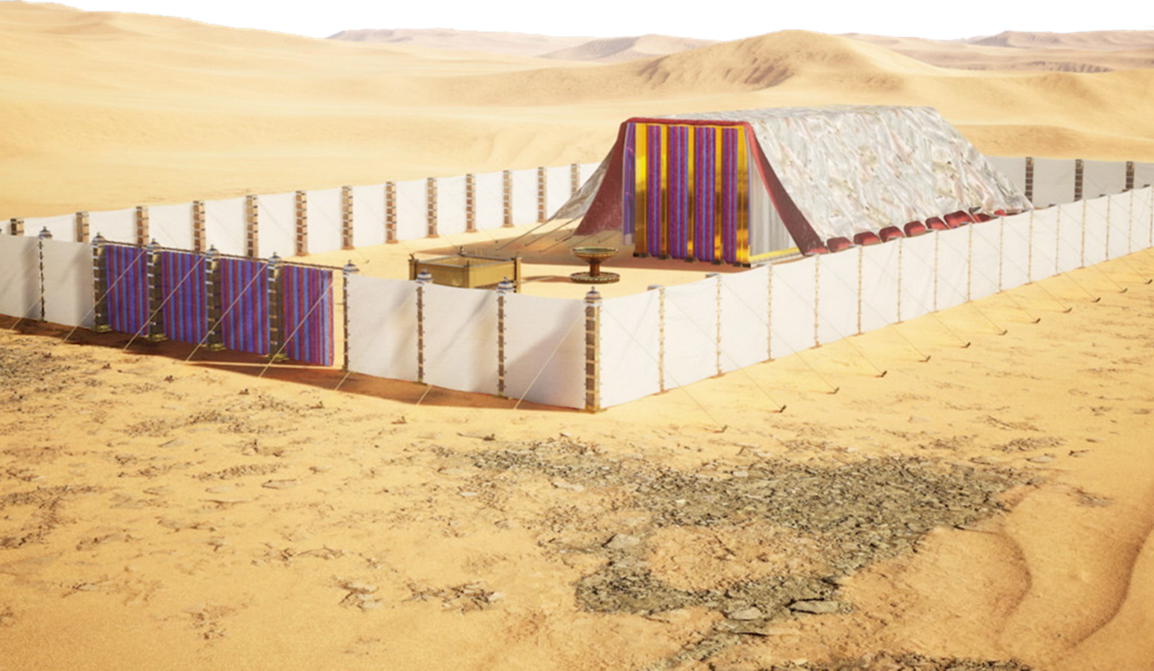
EIN BESONDERER ORT DER ANBETUNG

Slide 11
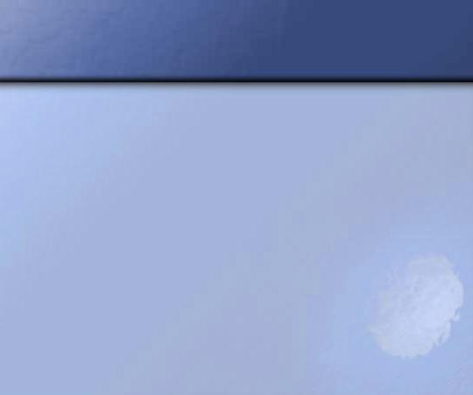
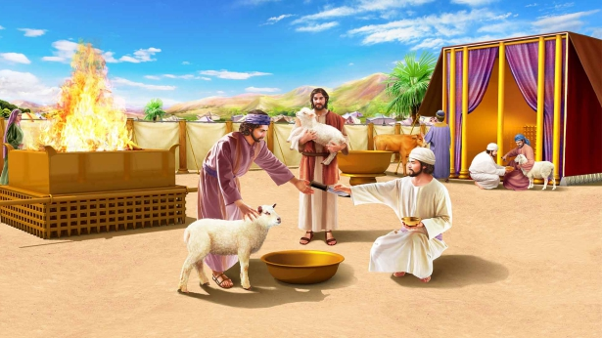
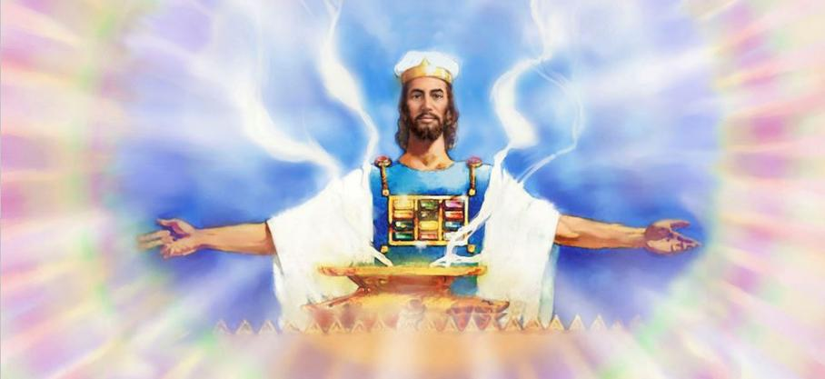
ERRICHTUNG DES HEILIGTUMGS
„Und es versammelte sich die ganze Gemeinde der Israeliten in Silo und richtete dort die Stiftshütte auf und das Land war ihnen unterworfen“ (Josua 18,1)
Das Land war von Israel unterworfen worden. Das Gebiet war unter den bedeutendsten Stämmen aufgeteilt worden, obwohl 7 Stämme ihren Anteil noch nicht erhalten hatten. Die Krieger von Ruben, Gad und dem halben Stamm Manasse sollten zu ihren Besitztümern jenseits des Jordan geschickt werden.
Bevor sich die Stämme trennten, wurde eine besondere und wichtige Handlung vollzogen: die ERRICHTUNG DER STIFTSHÜTTE, dem ZENTRUM DES ISRAELISCHEN GOTTESDIENSTES (Josua 18,1).
Das HEILIGTUM als sichtbare Wohnstätte GOTTES war der Ort der Einheit, an dem alle im GOTTESDIENST vereint waren. Ohne Gottes Gegenwart war der Besitz des Landes bedeutungslos.
Auch heute, wo es noch moderne und postmoderne Riesen zu überwinden gilt, ist es von entscheidender Bedeutung, dass wir unsere Aufmerksamkeit auf das HIMMLISCHE HEILIGTUM richten, wo JESUS für uns eintritt.

Slide 12

„Es war noch nicht viele Wochen her, dass Moses dem Volk das gesamte 5. Buch Mose in Reden verkündet hatte, doch nun las Josua das Gesetz erneut vor.
Nicht nur die Männer Israels, sondern „alle Frauen und Kinder“ hörten der Lesung des Gesetzes zu; denn es war wichtig, dass auch sie ihre Pflicht kannten und erfüllten. […]
Jedes Kapitel und jeder Vers der Bibel ist eine Botschaft GOTTES an die Menschen. […] Wir sollten ihre Gebote (der Bibel) wie Zeichen an unsere Hände binden und wie Stirnbänder zwischen unsere Augen. Wenn sie (die Gebote) studiert und befolgt würden, würden sie GOTTES Volk leiten, so wie die Israeliten durch die Wolkensäule bei Tag und die Feuersäule bei Nacht geführt wurden“
E. G. White, Patriarchs and Prophets (Patriarchen u. Profeten), S. 500-504)

